Slide 1
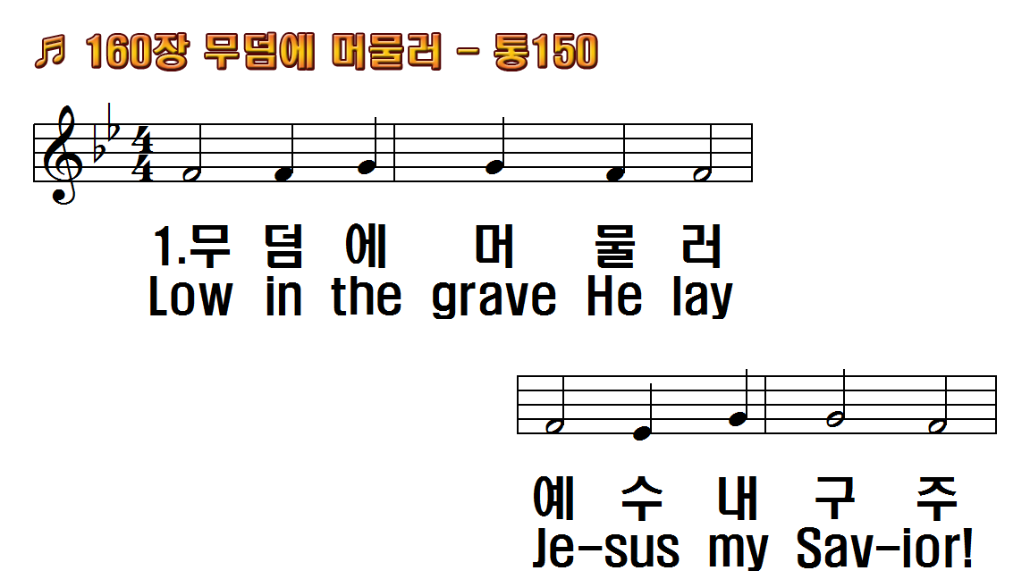
1.무덤에 머물러 예수 내 구주
2.헛되이 지키네 예수 내 구주
3.거기 못 가두네 예수 내 구주
후.원수를 다 이기고
1.Low in the grave He lay
2.Vainly they watch His bed
3.Death cannot keep his prey
R.Up from the grave He arose,

Slide 2
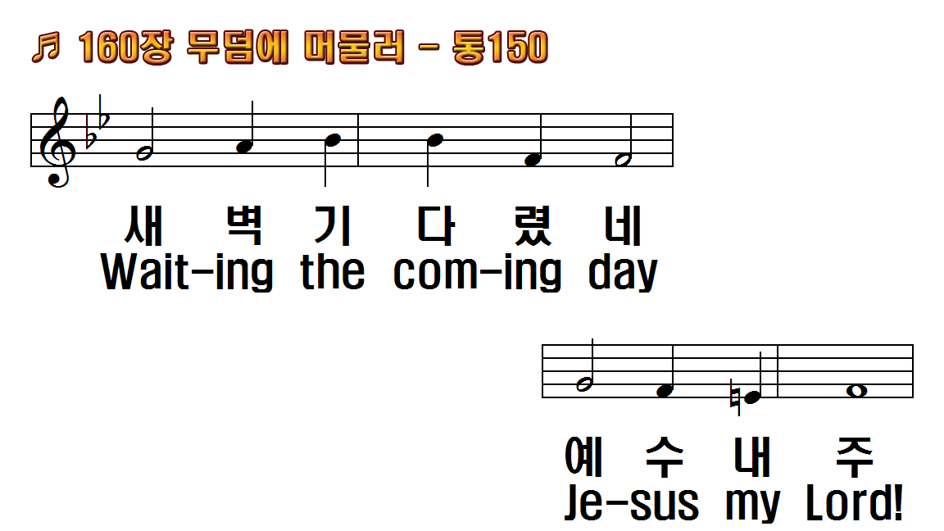
1.무덤에 머물러 예수 내 구주
2.헛되이 지키네 예수 내 구주
3.거기 못 가두네 예수 내 구주
후.원수를 다 이기고
1.Low in the grave He lay
2.Vainly they watch His bed
3.Death cannot keep his prey
R.Up from the grave He arose,

Slide 3
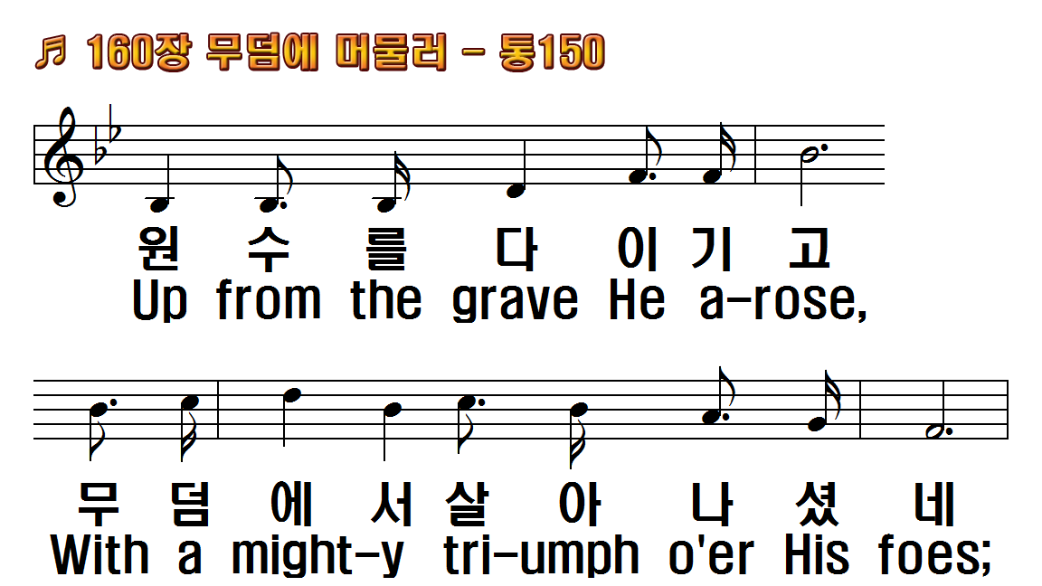
1.무덤에 머물러 예수 내 구주
2.헛되이 지키네 예수 내 구주
3.거기 못 가두네 예수 내 구주
후.원수를 다 이기고
1.Low in the grave He lay
2.Vainly they watch His bed
3.Death cannot keep his prey
R.Up from the grave He arose,

Slide 4
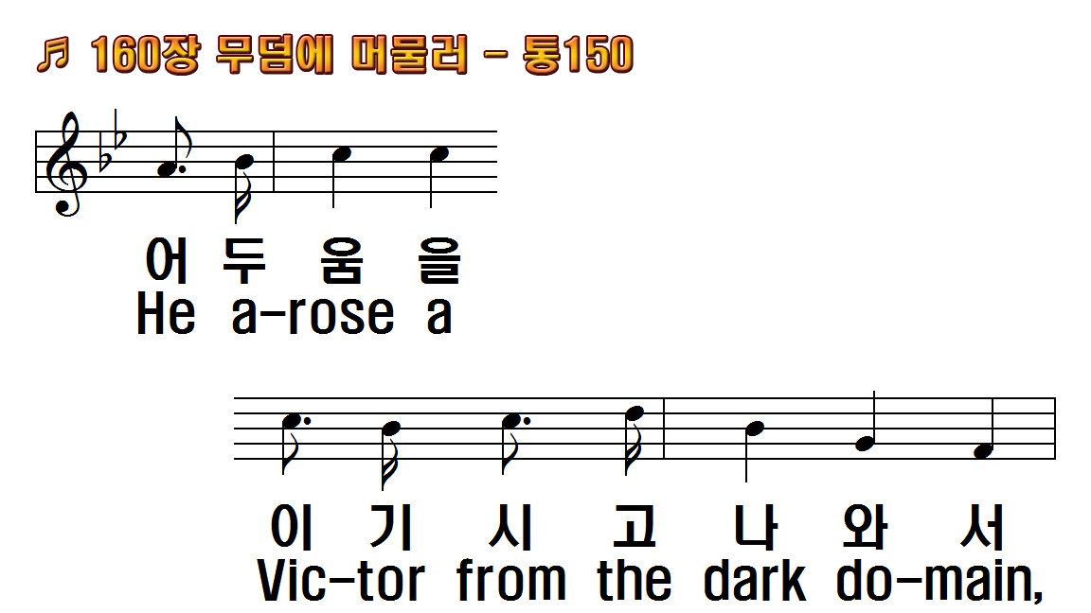
1.무덤에 머물러 예수 내 구주
2.헛되이 지키네 예수 내 구주
3.거기 못 가두네 예수 내 구주
후.원수를 다 이기고
1.Low in the grave He lay
2.Vainly they watch His bed
3.Death cannot keep his prey
R.Up from the grave He arose,

Slide 5
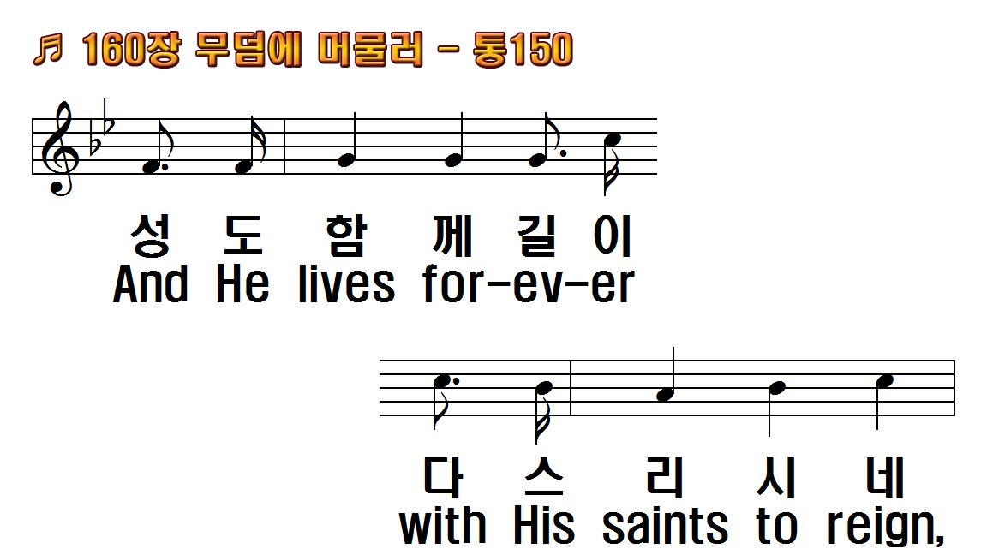
1.무덤에 머물러 예수 내 구주
2.헛되이 지키네 예수 내 구주
3.거기 못 가두네 예수 내 구주
후.원수를 다 이기고
1.Low in the grave He lay
2.Vainly they watch His bed
3.Death cannot keep his prey
R.Up from the grave He arose,

Slide 6
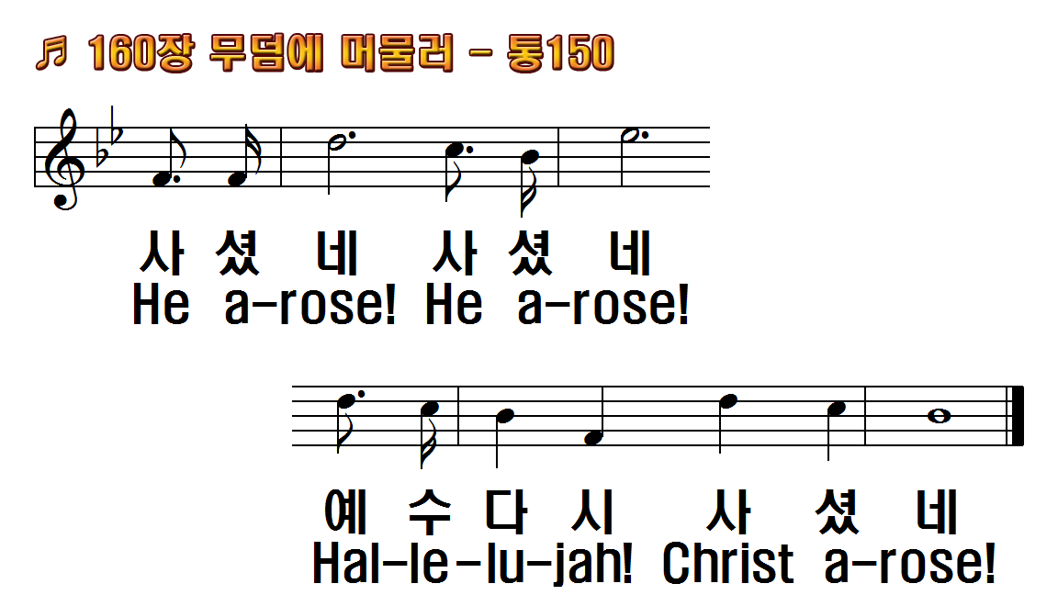
1.무덤에 머물러 예수 내 구주
2.헛되이 지키네 예수 내 구주
3.거기 못 가두네 예수 내 구주
후.원수를 다 이기고
1.Low in the grave He lay
2.Vainly they watch His bed
3.Death cannot keep his prey
R.Up from the grave He arose,

Slide 7
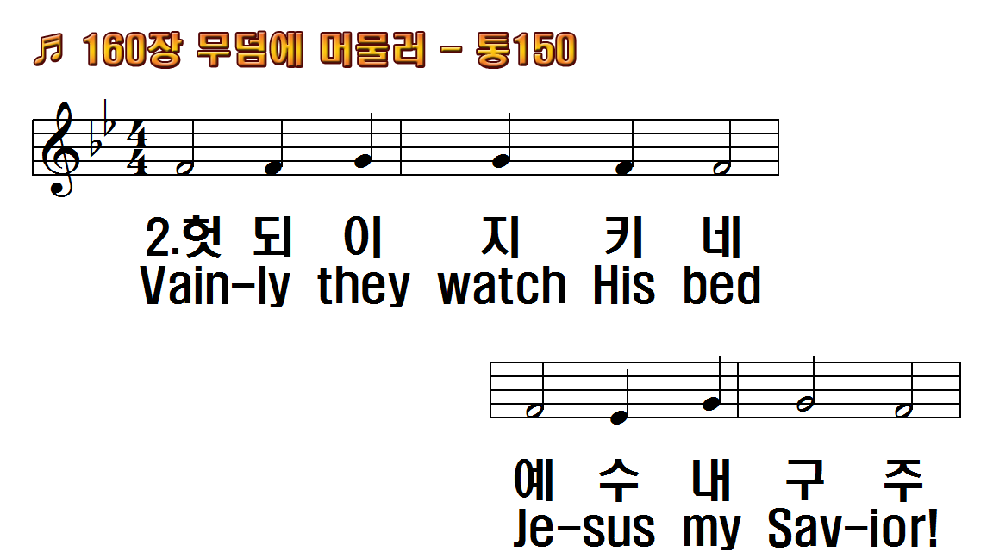
1.무덤에 머물러 예수 내 구주
2.헛되이 지키네 예수 내 구주
3.거기 못 가두네 예수 내 구주
후.원수를 다 이기고
1.Low in the grave He lay
2.Vainly they watch His bed
3.Death cannot keep his prey
R.Up from the grave He arose,

Slide 8
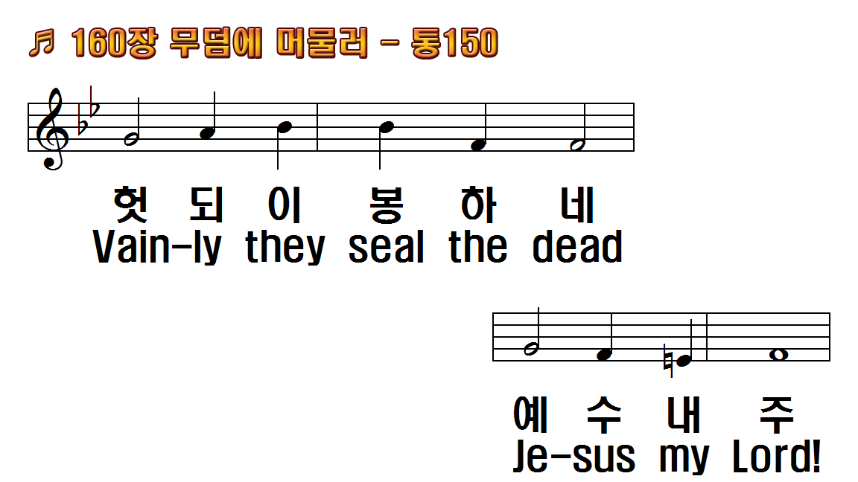
1.무덤에 머물러 예수 내 구주
2.헛되이 지키네 예수 내 구주
3.거기 못 가두네 예수 내 구주
후.원수를 다 이기고
1.Low in the grave He lay
2.Vainly they watch His bed
3.Death cannot keep his prey
R.Up from the grave He arose,

Slide 9
1.무덤에 머물러 예수 내 구주
2.헛되이 지키네 예수 내 구주
3.거기 못 가두네 예수 내 구주
후.원수를 다 이기고
1.Low in the grave He lay
2.Vainly they watch His bed
3.Death cannot keep his prey
R.Up from the grave He arose,

Slide 10
1.무덤에 머물러 예수 내 구주
2.헛되이 지키네 예수 내 구주
3.거기 못 가두네 예수 내 구주
후.원수를 다 이기고
1.Low in the grave He lay
2.Vainly they watch His bed
3.Death cannot keep his prey
R.Up from the grave He arose,

Slide 11
1.무덤에 머물러 예수 내 구주
2.헛되이 지키네 예수 내 구주
3.거기 못 가두네 예수 내 구주
후.원수를 다 이기고
1.Low in the grave He lay
2.Vainly they watch His bed
3.Death cannot keep his prey
R.Up from the grave He arose,

Slide 12
1.무덤에 머물러 예수 내 구주
2.헛되이 지키네 예수 내 구주
3.거기 못 가두네 예수 내 구주
후.원수를 다 이기고
1.Low in the grave He lay
2.Vainly they watch His bed
3.Death cannot keep his prey
R.Up from the grave He arose,

Slide 13
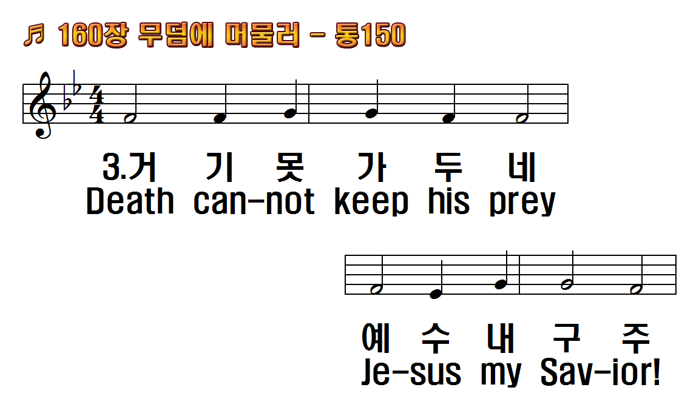
1.무덤에 머물러 예수 내 구주
2.헛되이 지키네 예수 내 구주
3.거기 못 가두네 예수 내 구주
후.원수를 다 이기고
1.Low in the grave He lay
2.Vainly they watch His bed
3.Death cannot keep his prey
R.Up from the grave He arose,

Slide 14
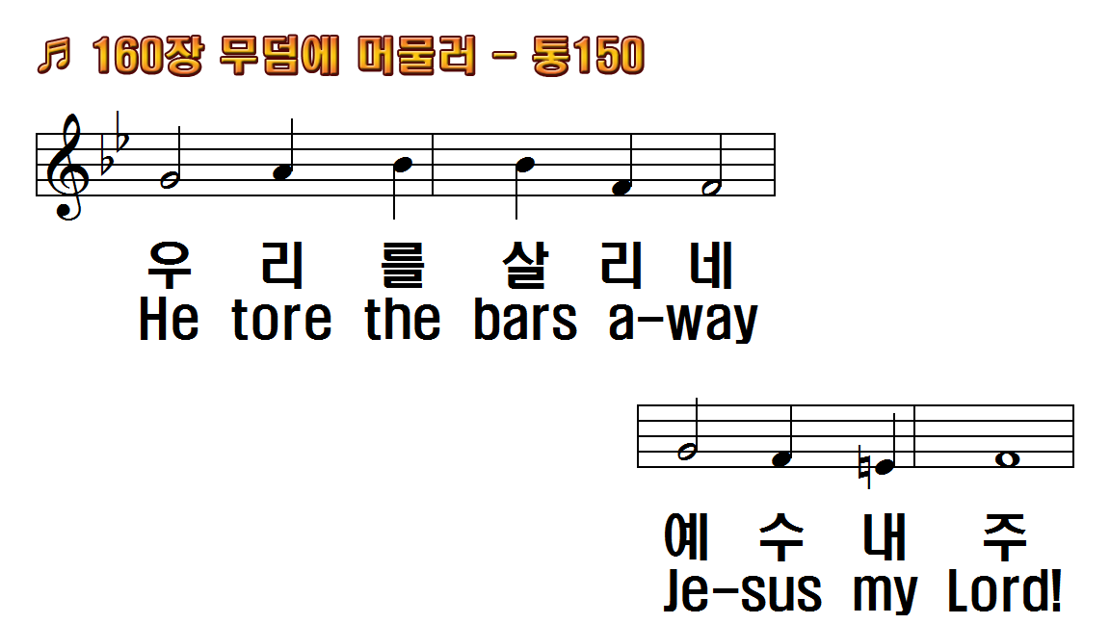
1.무덤에 머물러 예수 내 구주
2.헛되이 지키네 예수 내 구주
3.거기 못 가두네 예수 내 구주
후.원수를 다 이기고
1.Low in the grave He lay
2.Vainly they watch His bed
3.Death cannot keep his prey
R.Up from the grave He arose,

Slide 15
1.무덤에 머물러 예수 내 구주
2.헛되이 지키네 예수 내 구주
3.거기 못 가두네 예수 내 구주
후.원수를 다 이기고
1.Low in the grave He lay
2.Vainly they watch His bed
3.Death cannot keep his prey
R.Up from the grave He arose,

Slide 16
1.무덤에 머물러 예수 내 구주
2.헛되이 지키네 예수 내 구주
3.거기 못 가두네 예수 내 구주
후.원수를 다 이기고
1.Low in the grave He lay
2.Vainly they watch His bed
3.Death cannot keep his prey
R.Up from the grave He arose,

Slide 17
1.무덤에 머물러 예수 내 구주
2.헛되이 지키네 예수 내 구주
3.거기 못 가두네 예수 내 구주
후.원수를 다 이기고
1.Low in the grave He lay
2.Vainly they watch His bed
3.Death cannot keep his prey
R.Up from the grave He arose,

Slide 18
1.무덤에 머물러 예수 내 구주
2.헛되이 지키네 예수 내 구주
3.거기 못 가두네 예수 내 구주
후.원수를 다 이기고
1.Low in the grave He lay
2.Vainly they watch His bed
3.Death cannot keep his prey
R.Up from the grave He arose,

Slide 19
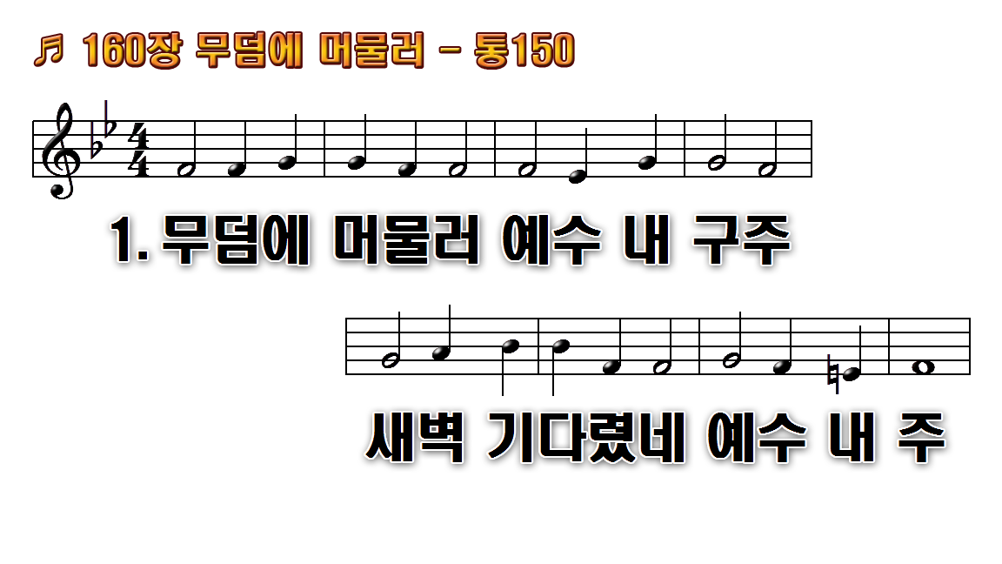
1.무덤에 머물러 예수 내 구주
2.헛되이 지키네 예수 내 구주
3.거기 못 가두네 예수 내 구주
후.원수를 다 이기고 무덤에서

Slide 20
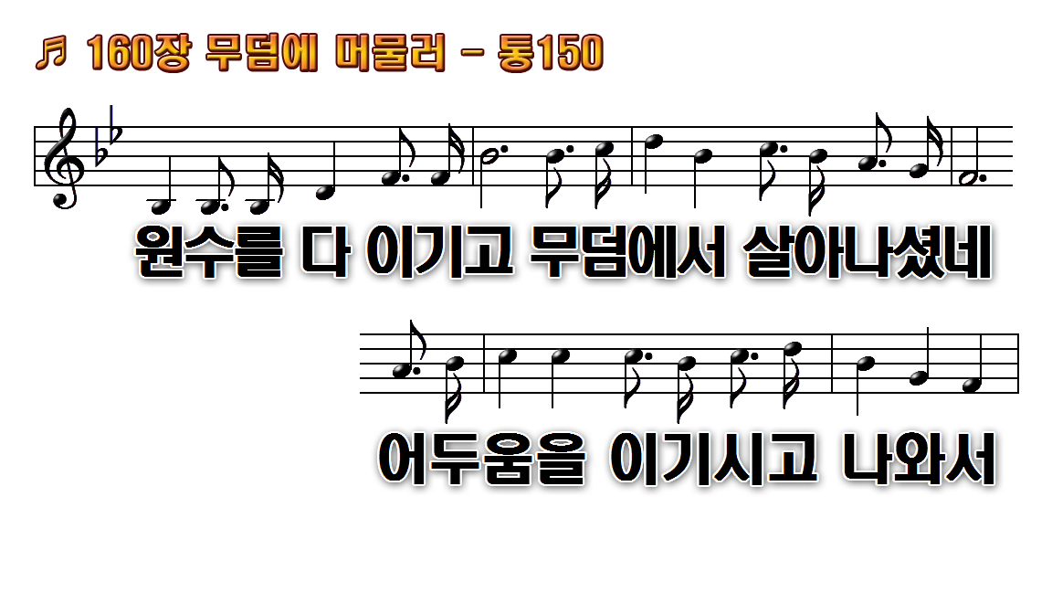
1.무덤에 머물러 예수 내 구주
2.헛되이 지키네 예수 내 구주
3.거기 못 가두네 예수 내 구주
후.원수를 다 이기고 무덤에서

Slide 21
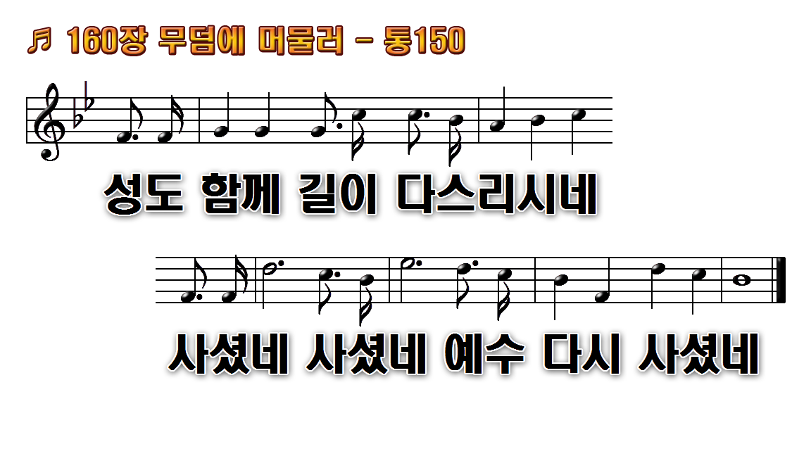
1.무덤에 머물러 예수 내 구주
2.헛되이 지키네 예수 내 구주
3.거기 못 가두네 예수 내 구주
후.원수를 다 이기고 무덤에서

Slide 22

1.무덤에 머물러 예수 내 구주
2.헛되이 지키네 예수 내 구주
3.거기 못 가두네 예수 내 구주
후.원수를 다 이기고 무덤에서

Slide 23
1.무덤에 머물러 예수 내 구주
2.헛되이 지키네 예수 내 구주
3.거기 못 가두네 예수 내 구주
후.원수를 다 이기고 무덤에서

Slide 24
1.무덤에 머물러 예수 내 구주
2.헛되이 지키네 예수 내 구주
3.거기 못 가두네 예수 내 구주
후.원수를 다 이기고 무덤에서

Slide 25

1.무덤에 머물러 예수 내 구주
2.헛되이 지키네 예수 내 구주
3.거기 못 가두네 예수 내 구주
후.원수를 다 이기고 무덤에서

Slide 26
1.무덤에 머물러 예수 내 구주
2.헛되이 지키네 예수 내 구주
3.거기 못 가두네 예수 내 구주
후.원수를 다 이기고 무덤에서

Slide 27
1.무덤에 머물러 예수 내 구주
2.헛되이 지키네 예수 내 구주
3.거기 못 가두네 예수 내 구주
후.원수를 다 이기고 무덤에서

